Slide 1
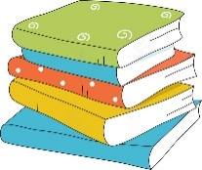
四
下
数
学
3.4 减法的简便运算
讲师：xippt
2021年1月9日

Slide 2
目
录
1
温故知新
CONTENTS
2
新知探究
3
课堂练习
4
课堂小结

Slide 3
温故知新
03
1
学而时习之，不亦说乎

Slide 4
温故知新
52
52
86
86
59
59

Slide 5
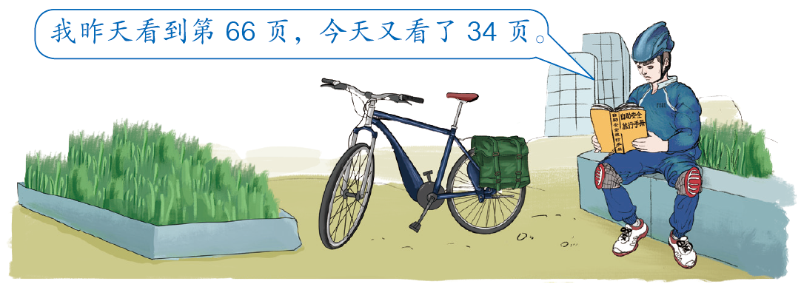
温故知新
这本书一共234页，还剩多少页没看？

Slide 6
新知探究
03
2
学，然后知不足。

Slide 7
新知探究
小组讨论:可以怎样解决问题呢?写一写，展示你的答案并说说你是怎样思考的。
这本书一共234页，还剩多少页没看？

Slide 8
新知探究
小组讨论:可以怎样解决问题呢?写一写，展示你的答案并说说你是怎样思考的。
方法一
234-66-34
=168-34
=134（页）
总页数先减去昨天看的页数，再减去今天看的。
答：还剩134页没看。

Slide 9
新知探究
小组讨论:可以怎样解决问题呢?写一写，展示你的答案并说说你是怎样思考的。
234-66-34
=234-（66+34）
=234-100
=134（页）
方法二
总页数减去昨天和今天看的页数和。
答：还剩134页没看。

Slide 10
新知探究
小组讨论:可以怎样解决问题呢?写一写，展示你的答案并说说你是怎样思考的。
方法三
234-66-34
=234-34-66
=200-66
=134（页）
总页数先减去今天看的页数，再减去昨天看的。
答：还剩134页没看。

Slide 11
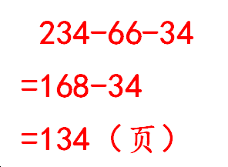
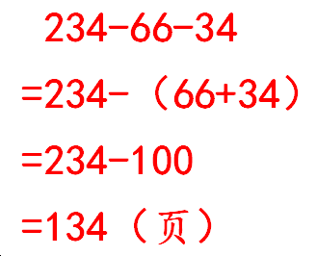
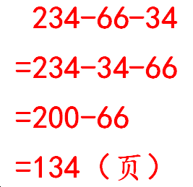
新知探究
说一说:观察下面三个算式，你发现了什么？
一个数连续减去两个数,等于这个数减去两个数的和。
(减去和)
用字母表示:a-b-c=a-(b+c)

Slide 12
新知探究
说一说:观察下面三个算式，你发现了什么？
一个数连续减去两个数,等于这个数先减第二个减数再减第一个减数。
(找相同)
用字母表示:a-b-c=a-c-b

Slide 13
课堂练习
03
3
纸上得来终觉浅,绝知此事要躬行

Slide 14
课堂练习
-
48
868-52-48=868 （52+ ）
1500
1500-28-272= -（28 272）
+
415
-
74
26
415-74-26= （ + ）
a
-
b
c
a-b-c= （ ）
+

Slide 15
课堂练习
148-16-24
786-86-78
937-49-137
148-（16+24）
786-(86+78）
937-137-49

Slide 16
课堂练习
528-53-47
545-167-145
=528-（53+47）
=545-145-167
=528-100
=400-167
=428
=233
添括号要注意改变运算符号哦！

Slide 17
课堂练习
487-187-139-61
169-25-25-50
=300-(139+61)
=169-(25+25+50)
=300-200
=169-100
=100
=69
添括号要注意改变运算符号哦！

Slide 18
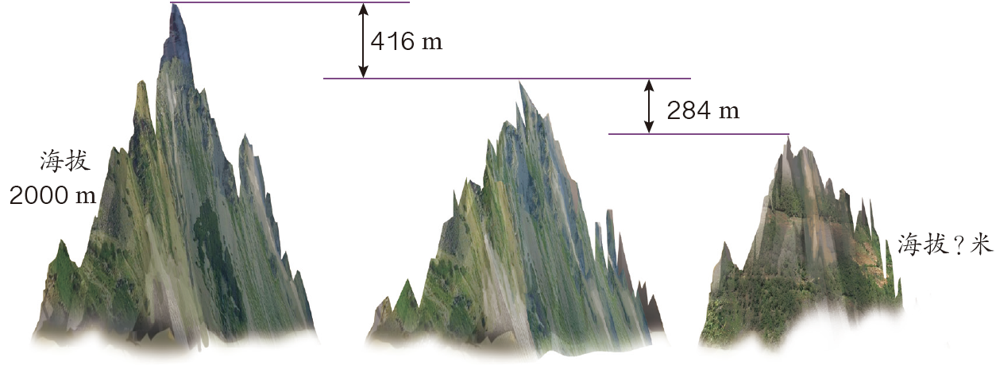
课堂练习
2000－416－284
＝2000－（416＋284）
＝2000－700
＝1300（m）
答：海拔1300m。

Slide 19
课堂小结
03
4
学而不思则惘，思而不学则殆

Slide 20
课堂小结
知识小结
方法一
方法二
方法三
(连续减)
(减去和)
(找相同)
a-b-c=a-(b+c)
a-b-c=a-c-b

Slide 21
版权声明
感谢您下载xippt平台上提供的PPT作品，为了您和xippt以及原创作者的利益，请勿复制、传播、销售，否则将承担法律责任！xippt将对作品进行维权，按照传播下载次数进行十倍的索取赔偿！
1. 在xippt出售的PPT模板是免版税类(RF:
Royalty-Free)正版受《中国人民共和国著作法》和《世界版权公约》的保护，作品的所有权、版权和著作权归xippt所有,您下载的是PPT模板素材的使用权。
2. 不得将xippt的PPT模板、PPT素材，本身用于再出售,或者出租、出借、转让、分销、发布或者作为礼物供他人使用，不得转授权、出卖、转让本协议或者本协议中的权利。

Slide 22
四
下
数
学
感谢各位的仔细聆听
讲师：xippt
2021年1月9日

